Slide 1
7 класс.
Урок русского языка.
Курбанова Инна Дмитриевна
Государственное бюджетное учреждение Калининградской области общеобразовательная организация для обучающихся, воспитанников с ограниченными возможностями здоровья
«Школа – интернат № 1»

Slide 2
лениться,
болтать,
крутиться
учиться
пригодится

Slide 3
Загадка:
Этот знак живёт в подъезде,
В объявленье и на съезде.

Slide 4
А) 6 «золотых» правил русского языка:
1.Пишу красиво, чисто, аккуратно, грамотно;
2.Начало предложения пишу с большой буквы, в конце предложения ставлю знак препинания;
3.Переношу с одной строки на другую по слогам;
4.Помню о красной строке;
5.Пишу, проговаривая себе по слогам;
6. Умей слушать других.

Slide 6
а
саша, завтр. к, с. ела, свой
ъ
Саша съела свой завтрак.

Slide 7
А) Запишите слова, выдели приставку, подчеркни последнюю букву в приставке и первую букву в корне.
Съёмный, подъёмник, объём.
Съездил, подъезд, объездил.
Объявился, объяснил.

Slide 8
Физминутка:

Slide 9
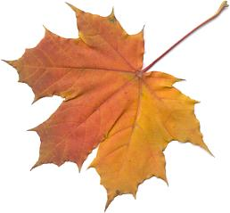

Slide 10
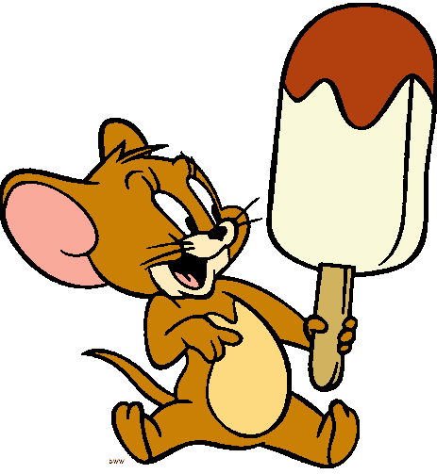
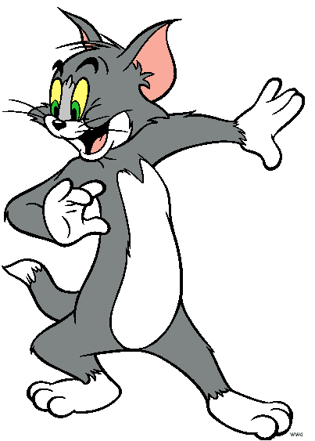
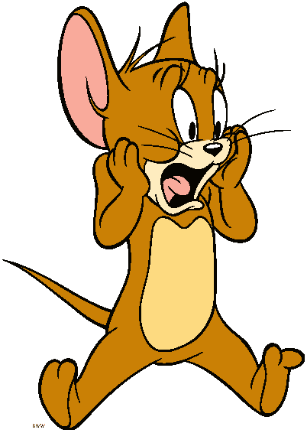
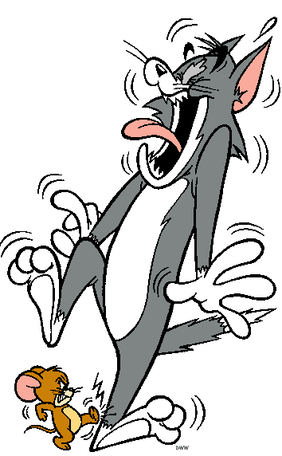
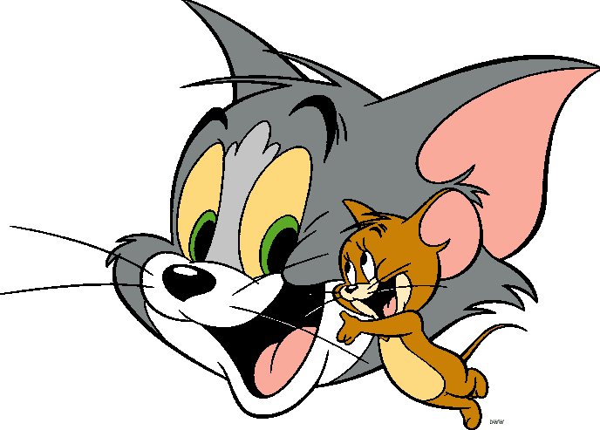
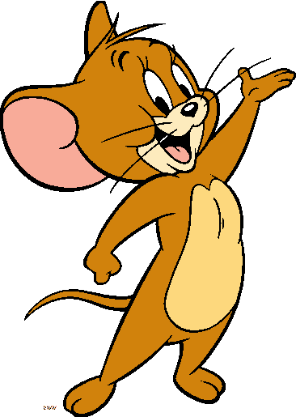
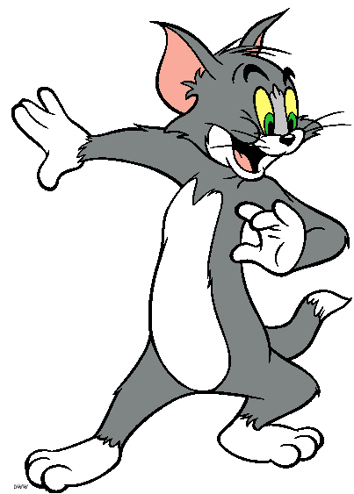
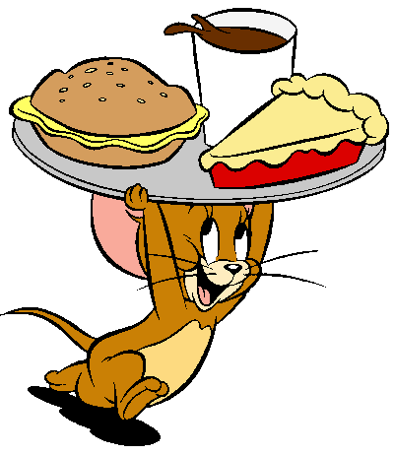
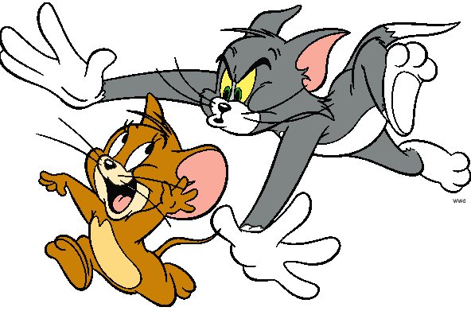
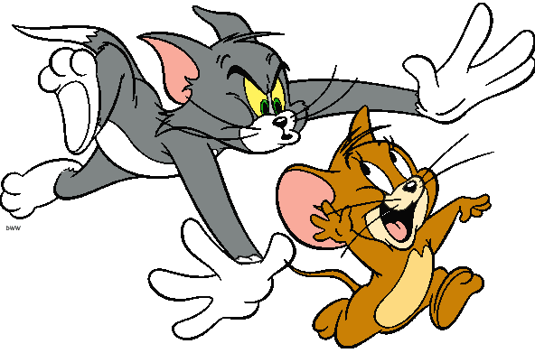

Slide 11
А) Выпишите приставки после, которых нужно писать ъ.
Под, на, об, над, про, ото, вы, раз, с, в, за, от, о, до, пре
об
над
под
с
раз
в
от

Slide 12
Б) Прочитайте, вставьте пропущенные буквы, составьте словосочетания.
С. едобный кран
Об . яснил гриб
Под ёмный задачу
ъ
ъ
ъ

Slide 13
Домашнее задание
стр. 55 упр.66

Slide 14
рефлексия
Я доволен собой, у меня всё получилось.
Многое непонятно
У меня не всё получилось, но я постараюсь.

